Slide 1
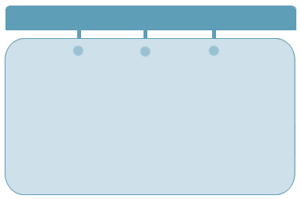
7장 STP 전략
STP전략의 개요
시장세분화
표적시장선정
제품포지셔닝

Slide 2
1. STP 전략의 개요
소비자의 구매욕구 및 행동 상이
세분시장 추구
필요
모든 소비자 통제와 관리 어려움
모든 소비자 충족시킬 수 있는
제품 및 서비스제공이 어려움
지역적으로 산재
표적마케팅
시장 세분화
표적시장 선정
제품 포지셔닝
S
T
P

Slide 3



2. 시장세분화
2.1 시장세분화의 의의
다양한 특성들로 구성된 기업이 시장을 일정한 기준에 따라 몇 개의
동질적인 소비자 집단시장으로 나누는 것
시장을 세분화할 경우 세분시장은 내부적으로 동질적인 성향을
가지도록 해야 하며,
세분시장 간에는 이질적인 특성을 가지도록 세분화하여야 함.

Slide 4
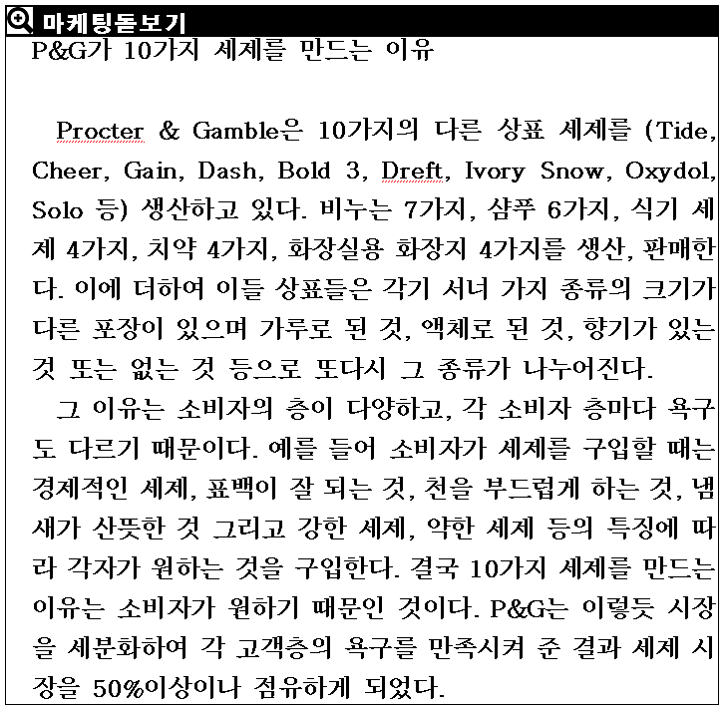

Slide 5
2.2 효과적인 세분시장의 요건
측정가능성(measurability)
세분시장의 크기와 구매력을 측정할 수 있어야 함
- 제품을 구입하려는 사람의 수를 어느 정도 정확히 측정할 수 있어야
마케팅계획을 세울 수 있음.
나이, 소득수준, 성별 등 → 측정 하기에 매우 쉬운 변수
성격, 개성, 문화, 라이프스타일 → 주관적인 변수로 측정하기 곤란

Slide 6
이질성(heterogeneity)
세분시장은 세분시장내는 동질성(homogeneous within)이 높고,
세분시장간에는 이질성(homogeneous between)이 높아야 한다
규모(substantiality)
세분시장별로 차별적인 마케팅믹스 전략을 추구해야 한다면,
각 세분시장이 소요되는 비용을 상쇄할 만큼 충분한 가치가 있고
수익성이 있어야 한다는 것을 의미.
이익을 낼 수 있을 정도로 규모면에서 커야 함.
접근가능성(accessibility)
세분시장에 있는 소비자들에게 적은 비용과 노력으로 적시에 접근이
가능하고 효과적으로 활동해야 함.
기업은 유용한 매체, 유통경로, 판매원, 도로 및 교통 등을 통하여
필요한 마케팅활동을 할 수 있어야 함

Slide 7
2.3 시장세분화의 기준
세분화 기준변수
구체적 내용 변수
지리적 세분화
지역, 인구밀도, 도시규모, 기후 등
인구통계적 세분화
성별, 연령, 가족규모, 가족생활주기, 소득, 직업, 교육, 종교, 인종, 세대, 국적 등
심리묘사적 세분화
라이프 스타일, 개성 등
행동분석적 세분화
사용상황, 추구하는 편익, 제품사용경험, 사용률,
충성도, 제품에 대한 태도, 구매자의 상태

Slide 8
지리적 세분화
하나의 시장을 국가, 지방, 도시 등 소비자의 거주지를 중심으로 세분화하는 것
비교적 세분화가 쉽게 이루어지며 적은 비용으로 시장에 대한 측정이 가능
지리적 변수 : 지역, 인구밀도, 도시규모(인구수), 기후 등이 포함.
지역별: 예) 중부지방, 남부지방 혹은 해안, 내륙, 산간지방 등
기후별: 예) 온난지역과 한냉지역, 계절에 따른 기온차이가 큰 지역과
작은 지역 등으로도 구분할 수 있음.
인구밀도별: 예) 농촌지역, 교외지역, 도시 등으로 분류가 가능
도시의 인구수: 예) 소규모도시, 중규모도시, 대규모도시 등으로 구분

Slide 9
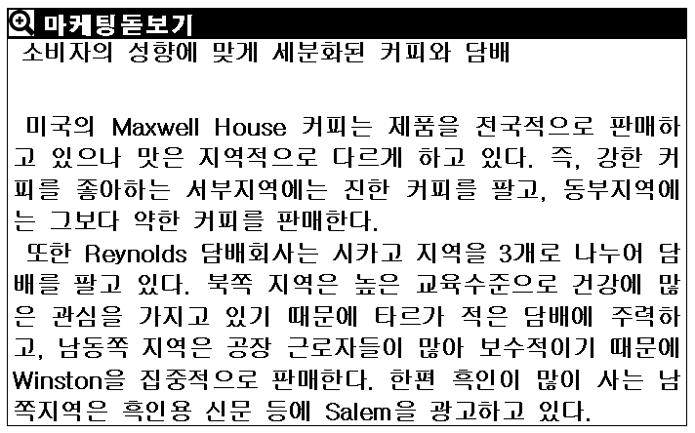

Slide 10
인구통계적 세분화
연령이나 성별, 소득, 사회계층 등을 활용하여 시장을 구분하는 것.
정부부처나 무역협회, 대학연구소, 기업 등으로부터 구할 수 있음.
인구통계적 변수들은 사회를 구성하는 사람들의 특성을 나타내는
변수로서, 고객의 욕구 및 구매행동과 밀접하게 관련된 경우가 많으며
측정하기가 비교적 쉽기 때문에 세분화 변수로서 가장 널리 사용되고 있음.
따라서 가장 기본적이면서 중요한 변수 임.

Slide 11
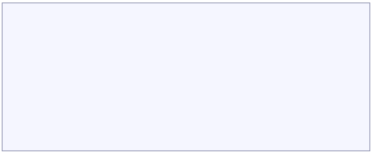
심리묘사적 세분화
라이프 스타일, 개성을 기초로 하여 소비자들을 서로 다른 집단으로 분리
심리적 방법에서 가장 많이 활용되는 변수
--> AIO(Activities, Interests, Opinions)분석.
AIO분석을 위한 목록
활동(activities) | 관심(interests) | 의견(opinions)
일, 취미, 사회활동, 휴가, 오락,클럽활동, 쇼핑, 스포츠, 지역사회활동 등 | 가족, 가정, 직업, 지역사회, 여가활동, 유행, 음식, 매체, 성취 등 | 스스로의 의견, 사회적 문제, 정치, 사업, 경제, 교육, 제품, 미래, 문화 등

Slide 12
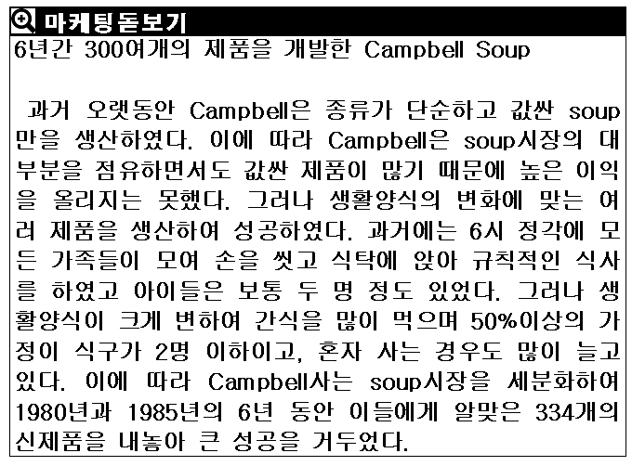

Slide 13
행동분석적 세분화
소비자와 이들이 실제로 접하고 있는 제품과의 관계에 기초하여
시장을 세분화하는 방법
제품으로부터 추구하는 편익, 사용량, 상표충성도 등과 같이
상품에 대한 지식, 태도, 반응 등이 세분화의 기초가 됨.

Slide 14
추구하는 편익(benefit sought)
고객이 상품으로부터 얻고자 하는 혜익을 기준으로 시장을 세분화하는 기법
편익에 의한 세분화의 기본적 취지
→ 소비자들이 제품에서 추구하는 편익이 다르다는 점에서 착안하여 시장을
나누어 그에 맞는 마케팅믹스 전략을 수행하려는 것
- 혜익에 의한 치약시장의 세분화 예(Russell Haley의 연구).
추구하는 혜익 | 인구통계적 특성 | 행위적 특성 | 심리분석적 특성
경제성(싼 상표) | 남자들 | 치약을 다량사용 | 독립적, 가치지향적
충치예방 | 대가족에 속해있음 | 치약을 다량 사용함 | 보수적, 우울증
하얀 이 | 청소년 | 담배를 피움 | 활동적, 사교적
치약 향기 | 어린이들 | 향기나는 치약 선호 | 쾌락추구, 자아몰입

Slide 15
사용량(usage rate)
제품이나 서비스를 소비자들이 구매하거나 사용하는 빈도가
사용량(usage rate)
- 많은 경우에 있어서 20%의 소비자집단이 매출액의 80%를
차지하는 것으로 나타남. 이런 현상을 흔히 80/20법칙.
사용량에 따른 소비자구분(시장세분화)
- 다량사용자(heavy user), 보통량 사용자(medium user),
소량사용자(light user), 비사용자(nonuser)
--> 소비자집단을 사용량 정도에 따라 구분하고, 각 세분시장별로
별도의 마케팅전략을 추구해야 함

Slide 16
충성도(loyalty)
소비자가 특정 상표 또는 제품, 점포, 기업 등을 일관성 있게 선호하는 정도로서
태도나 행동
- 핵심적 충성고객 : 소비자 중에는 상표충성도가 높아서 한 가지 상표만을
일관성 있게 고집하는 고객
유연적 충성고객 : 어느 정도의 충성도가 있어서 두 세 가지의 상표만을 사용
전환고객 : 상표와는 관계없이 싼 상품을 찾거나 매번 새로운 상표를 구입
기업의 입장에서는 충성도가 높은 사람이 누구인지를 분석하여
첫째, 자사상표에 핵심적이고 충성적인 고객의 특징을 파악→ 자사 제품의 강점
확인.
둘째, 유연한 충성고객을 연구함→ 어떤 상표가 가장 유력한 경쟁자인가 확인.
셋째, 자사 상표에서 이동하고 있는 고객을 확안→ 자사의 마케팅전략의 약점을
확인, 수정하여 이탈 고객을 다시 돌아오도록 할 수 있음.

Slide 17
사용상황
    소비자가 어떤 제품을 사용하는 상황에 따라 소비자가 추구하는
    편익은 달라질 수 있음.
    이처럼 사용상황에 따른 시장 세분화는 기업들로 하여금 제품
    사용 상황을 개발하거나 확장시키는 데 도움을 줄 수 있음.

Slide 18
3. 표적시장선정
표적시장(target market) : 세분시장들 중에서 기업이 표적으로 정하여
마케팅활동을 수행함으로써 고객은 물론 기업에게 가장 만족할 만한 수준
의 성과를 제공해 줄 수 있는 매력적인 시장
표적시장은
전체 시장 모두가 될 수도 있고,
두 세 개의 세분시장이 될 수도 있으며,
전체 시장 가운데 단 하나의 세분시장만이 표적시장이 될 수도 있다

Slide 19
3.1 표적시장의 평가
시장의 규모와 성장잠재력
세분시장이 기업에 이익을 줄 수 있을 만큼 충분히 큰 규모인가?
장기적인 관점에서 매력적일 정도로 높은 성장잠재력이 있는가
기업의 능력에 맞는 시장규모를 고려
세분시장의 규조적 매력성
세분시장의 매력성에 영향을 미치는 여러 가지 구조적인 요인을 고려
경쟁자들의 수, 대체재 존재 유무, 구매자들의 상대적인 힘, 공급업자
기업의 목표와 자원
세분시장과 관련하여 자사의 목표와 자원을 고려

Slide 20
3.2 표적시장을 위한 전략선정
비차별적 마케팅전략(undifferentiated marketing strategy)
비차별적 마케팅전략
- 기업이 세분시장간의 차이를 무시하고 표준화된 단일의 마케팅
믹스로 전체시장에서 마케팅활동을 하는 것
소비자욕구의 차이보다는 공통점에 초점
기업에서는 대부분의 소비자들에게 호소할 수 있는 한가지 제품과
마케팅프로그램을 설계

Slide 21
    < 비차별적 마케팅전략 >
제품
촉진
기업
전체
시장
가격
유통
단일의
마케팅믹스
비차별적 마케팅전략은 비용절감의 효과
대량생산을 통한 규모의 경제 효과로 비용절감, 단일 광고프로그램을 통한 광고비 절감
단일 시장조사로 조사비용 및 제품관리비용 절감
그러나 모든 소비자를 만족시키는 하나의 제품, 상표의 개발에 따르는 어려움이 문제

Slide 22
차별화 마케팅전략(differentiated marketing strategy)
기업은 둘 또는 그 이상의 세분시장을 표적시장으로 선정하고 이들
각각의 세분시장에 맞는 마케팅 전략을 개발하고 활용하는 것
    < 차별화 마케팅전략 >
제품
촉진
가격
유통
마케팅믹스 A
제품
촉진
마케팅믹스 B
세분시장 A
기업
세분시장 B
가격
유통
세분시장 C
제품
촉진
마케팅믹스 C
가격
유통

Slide 23
차별화 마케팅전략의 장단점
장점: - 매출액의 증대
--> 다양한 소비자의 욕구에 맞추어 제품을 다양하게 설계하고, 다양한
가격과 광고를 하며, 또한 여러 개의 유통경로를 통하여 전달함으로써
보다 많은 소비자들을 상대할 수 있기 때문.
단점: - 비용이 많이 든다.
--> 각 세분시장에 맞는 마케팅믹스를 개발하여야 하기 때문에 생산원가
부터 광고비에 이르기까지 비용이 많이 발생
소비자의 욕구를 골고루 충족시키는 데서 오는 비용의 상승을 매출액의
증가로 보완이 가능한지 미리 고려.

Slide 24
집중적 마케팅전략(concentrated marketing strategy)
여러 세분시장 중에서 단 하나의 세분시장만을 표적으로 삼아 마케팅
믹스를 개발하는 것
기업의 자원이 한정되어 있는 경우나 하나의 세분시장에서 높은 시장점유율을 추구할 경우에 적합
    < 비차별화 마케팅전략 >
세분시장 A
기업
제품
촉진
마케팅믹스B
세분시장
(표적시장) B
가격
유통
세분시장 C

Slide 25
집중화 마케팅전략의 장단점
장점: - 기업이 표적시장을 전문화할 수 있음
: 기업은 모든 마케팅 노력을 하나의 표적시장에만 집중하므로
표적시장내 고객의 욕구와 성격을 정밀하게 분석할 수 있어
최적의 마케팅믹스를 개발해 낼 수 있음.
- 세분시장만을 상대하므로 비용이 적게 소요.
비차별화 마케팅이나 차별화 마케팅 둘 다 전체시장을 상대하므
로 상당한 규모의 기업이 아니면 수반되는 비용을 감당할 수 없음.
단점: - 시장의 불확실성에서 오는 위험이 크다.
다른 전략과는 달리 이것은 모든 마케팅 노력을 한 세분시장에만
집중하고 모든 영업성과를 그 시장에 의존하므로 만일 그 시장에
수요의 변화가 오게 되면 기업은 엄청난 타격을 입게 됨.

Slide 26
4. 제품포지셔닝
4.1 제품포지셔닝의 의의
포지셔닝이란
소비자들의 인식 속에 그 제품의 중요한 속성이 경쟁제품과 비교되어 차지하는
위치
따라서
자사 제품이 경쟁제품과는 다른 차별적인 특징과 이점을 가졌다는 것을 소비자의
마음 속에 심어 넣는 것을 포지셔닝이라고 함

Slide 27
포지셔닝맵의 의의
포지셔닝맵(positioning map)
- 시장내의 여러 경쟁상표들에 대한 소비자들의 생각(각 상표의
상대적 이미지나 소비자가 원하는 이상적 제품 등)을 하나의
도표상에 나타낸 것으로 지각도(perceptual map)라고도 함
제품의 주요 속성들 즉 유사성과 선호도를 축 또는 차원(dimension)으로 구성된
공간내에 경쟁상표들의 상대적 위치와 소비자들이 원하는 이상적 제품을 시각적
으로 표시해 주는 기법

Slide 28
친숙성/소주특유성(세로축)
1
Ideal vector
진로일반 ◈
0.8
진로골드 ◈
◈ 참이슬
0.6
0.4
◈ 그린소주
0.2
세련성/고급성(가로축)
-1
-0.8
-0.6
-0.4
-0.2
0
0.2
0.4
0.6
0.8
1
-0.2
-0.4
김삿갓 ◈
◈
참나무통
맑은소주
◈ 보해
-0.6
◈ 청산리
벽계수
-0.8
-1

Slide 29
4.2 제품포지셔닝 전략의 유형
제품 속성, 편익에 의한 포지셔닝 : n TOP 등
사용상황에 의한 포지셔닝 : 게토레이, 베아제, 게보린 등
제품 사용자에 의한 포지셔닝 : 티코
경쟁자에 의한 포지셔닝 : 칠성사이다
제품군에 의한 포지셔닝 : 세븐업

Slide 30
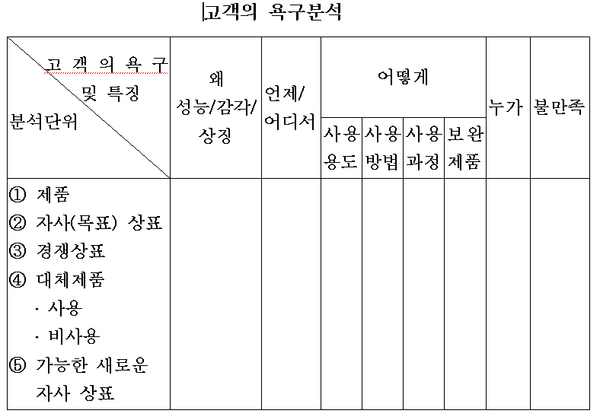
가능한 표적세분시장의 도출

Slide 31
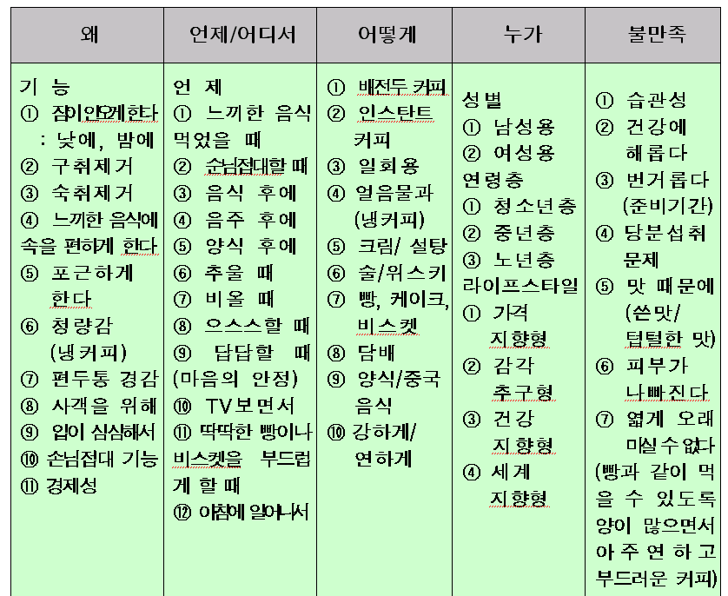
커피시장의 욕구분석

Slide 32
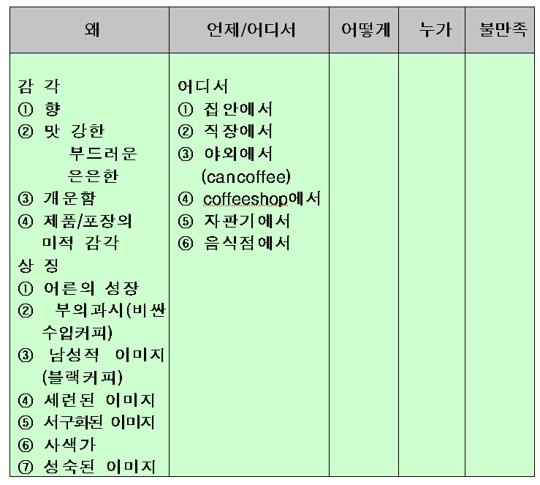
커피시장의 욕구분석

Slide 33
마케팅 전략의 출발점은 시장세분화이다?
시장세분화는 STP 마케팅 전략수립 프로세스의 첫 단계이자
마케팅 전략의 핵심
최근 시장세분화를 아예 하지 말라는 주장이 나타남
시장세분화의 논리적 근거
: 모든 사람이 같은 사이즈의 옷을 입을 수는 없다
(One size doesn’t fit all)
-> 비슷한 니즈를 가진 소비자를 그룹으로 나눠 각각의 그룹
에 맞는 마케팅 믹스를 차별적으로 제시

Slide 34
지나치면 ‘독’이 되는 시장세분화
세분화의 정도가 지나치면 부작용이 생길 수 있음
필립코틀러 : 세분화된 시장의 한계 지적
“ 시장 세분화를 거듭하다보면 시장은 점점 더 작아지고
마침내 포화상태가 되면, 초세분화(hypersegmentation)된 작은
틈새시장에서는 이윤의 기회도 감소한다 ”

Slide 35
세분화된 시장에 속한 고객의 니즈가 자주 변함
ex. 휴대전화의 통화품질을 중시하던 ‘통화품질 우선’ 성향의 소비자가
‘사용편의 우선’ 성향으로 탈바꿈
시장세분화 기준이 잘못됨
- 인구통계적 세분화와 라이프스타일 세분화 비판
ex. 연령별 세분화를 하면
- ‘아들, 딸의 싸이월드 미니홈피를 종횡무진하는 50~60대’는 설명
할 수 없음
- 30대 중반의 여성 중 학부모도 있고 미혼 직장인도 있음

Slide 36
시장세분화는 신성장 기회인 블루오션(Blue Ocean)을 찾아내기에 부적합
- 신시장을 개척하고 성장 전략을 세우기 위해서 기존 시장을 반복해서
나눌 것이 아니라, 아예 시장의 경계선 자체를 재구축할 필요가 있음
기업실무자들이 시장세분화 방법론에 회의를 느낌
- 2006년 Marakon Associate와 EIU가 수행한 설문조사 결과,
59%가 지난 2년간 세분화 기법을 적용했으며,
그 중 14%만이 이런활동에서 의미있는 결과를 도출해 냈다고 응답
=> 시장세분화의 실효성 떨어짐

Slide 37
‘본원적 상품’을 만들어라
시장세분화의 대안?
모든 고객을 동시에 공략할 수 있는 ‘본원적 상품’의 개발
- 시장을 쪼개서 각개전투에 나서는 대신 하나의 강력한 제품과 메시지로
전 고객층에 어필하는 방법
ex. SK텔레콤 : TTL, 리더스 클럽, 유토, 팅, 카라 -> T
(나이와 성별에 따라 시장세분화 -> 본원적 상품 전략)

Slide 38
변화하는 고객 니즈를 어떻게 충족시킬 것인가?
- ‘본원적 상품’ 전략에 보완장치를 마련
=> ‘옵션’ : 다양한 선택사양의 제시를 통해 문제를 극복
‘내맘대로 골라 즐기려는’ 개별적 니즈를 충족시키기 위한 상품요소
본원적 제품
옵션
+
플랫폼(공통분모)을 가지고 공통의 니즈를 충족시킴

Slide 39
하나의 본원적 상품에 여러 개의 선택사양이 결합된
‘레고 블록’ 방식의 상품들 히트
Ex. ‘우리결혼했어요’ : 하나의 공통적인 콘셉트(플랫폼) 위에 각각의 다양한
커플을 옵션으로 추가 -> 고객 취향에 따라 골라 즐김
- ‘우리 결혼했어요’가 세분화된 특정 고객층만을 노려 한 커플만을
등장시켰다면 지금처럼 성공할 수 있었을까?

Slide 40
결 론
한도 끝도 없는 시장쪼개기 전략의 한계를 느끼고 있다면
지금 당장 망설이지 말고 시장세분화 전략을 버려라!
지금은 ‘시장세분화 만능주의’에서 벗어나 변화한 시장환경에 맞는
독창적인 마케팅 전략을 강구해야 하는 시점

